Slide 1
1 класс «Школа 2100»
Текстовая задача
Андреева Светлана Сергеевна
Учитель начальных классов
МОУ СОШ №19 г. Твери

Slide 2
Расшифруйте.
Узнайте тему урока.
7
5
А | 3 – 2 +6
З | 4+4 – 3
Ч | 5+1+2
8
Д | 8–5 +1
4
5 | 7 | 4 | 7 | 8 | 7
З
А
Д
А
Ч
А

Slide 3
Найдите задачу
1.«У Пети 4 яблока».
2.«У Пети 4 яблока, а у Вовы - 2 яблока».
3.«У Пети 4 яблока, а у Вовы - 2 яблока. Сколько яблок у Пети и Вовы вместе?»
4.«На сколько яблок больше, чем груш?»

Slide 4
ЗАДАЧА
У Пети 4 яблока, а у Вовы - 2 яблока. Сколько яблок у Пети и Вовы вместе?

Slide 5
УСЛОВИЕ
У Пети 4 яблока, а у Вовы- 2 яблока.
Сколько яблок у Пети и Вовы вместе?
ВОПРОС
4яб.
2яб.
П.
В.
СХЕМА
?яб.
ВЫРАЖЕНИЕ
4+2
РЕШЕНИЕ
4+2=6(яб.)
ОТВЕТ
6 яблок

Slide 6
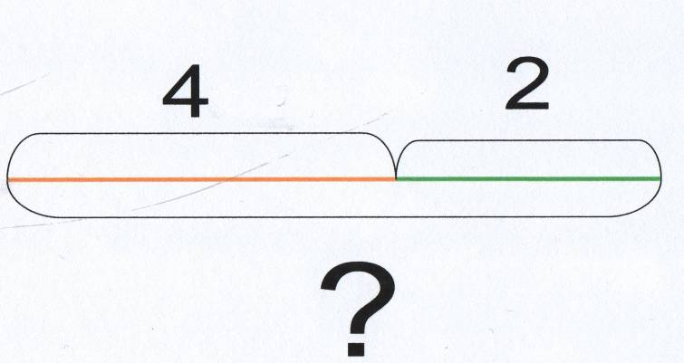
ЗАПИСЬ ЗАДАЧИ
Петя -4яб.
Вова -2яб.
?яб.
4+2=6(яб.)
Ответ: 6 яблок.

Slide 7
Задание 1.
Прочитай текст справа и текст слева.
У Лены было 5 конфет. Она 2 конфеты подарила.
Сколько конфет у Лены осталось?
ЗАДАЧА
У Лены было 5 конфет. Она 2 конфеты подарила.
УСЛОВИЕ ЗАДАЧИ
Чем отличается текст задачи от текста условия?
?

Slide 8
У Лены было 5 конфет.
Она 2 конфеты подарила.
ВОПРОС
УСЛОВИЕ
Сколько конфет у Лены осталось?
РЕШЕНИЕ
5 – 2 = 3 (к.)
ОТВЕТ
3 конфеты
СХЕМА
5к.
подарила
осталось
ВЫРАЖЕНИЕ
2к.
?к.
5 – 2

Slide 9
Учебник стр. 37 №3.
3 гр.
было
съела
осталось
1гр.
? гр.
3
–
1
3
–
1
=
2
Ответ:
2 груши.

Slide 10
Учебник стр. 37 №4.
5ш.
было
лопнули
осталось
?ш.
3ш.
5
–
3
5
–
3
=
2
Ответ:
2 шара.

Slide 11
ЗАПИСЬ ЗАДАЧИ
Петя -4яб.
Вова -2яб.
?яб.
4+2=6(яб.)
Ответ: 6 яблок.

Slide 12
УСЛОВИЕ
ВОПРОС
СХЕМА
ВЫРАЖЕНИЕ
РЕШЕНИЕ
ОТВЕТ

Slide 13
Молодцы!

